Slide 1
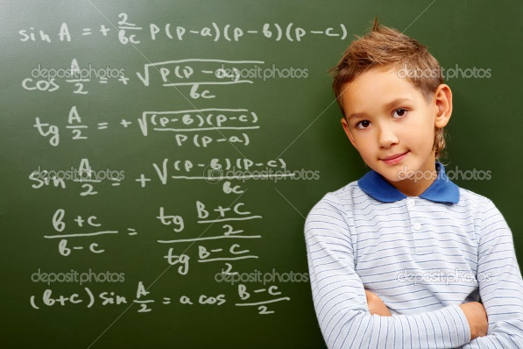
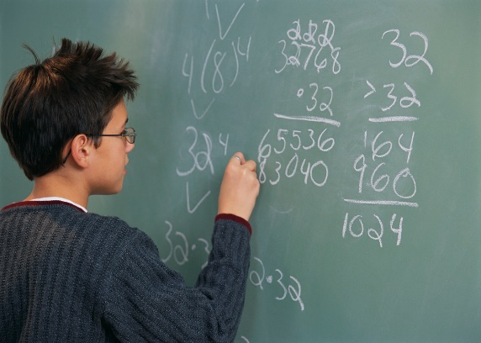
Исследуем
юных
математиков
Считай несчастным тот день и час,
В который ты не усвоил ничего нового
И ничего не прибавил к своему образованию.
Ян Амос Каменский

Slide 2
Исследуем качества юного математика
1. Внимание
За книгу заплатили 100 рублей, и осталось заплатить ещё столько, сколько осталось бы заплатить, если бы за неё заплатили бы столько, сколько осталось заплатить.
200 рублей

Slide 3
2. Воображение
Отметьте на сторонах прямоугольника восемь точек так, чтобы на каждой стороне было по три точки.

Slide 4
3. Умение логически рассуждать.
Валя произнесла истинное утверждение.
Её брат повторил его, и оно стало ложным.
Что сказала Валя?
Меня зовут Валя. Или
У меня длинные волосы. Или Я – девочка.

Slide 5
4. Наблюдательность
Какую фигуру вы нарисовали бы следующей?

Slide 6
Несколько тысяч лет тому назад, китайский учёный ТАНГ, предложил разделить квадрат остроумным способом на 7 частей.
Сложите фигуру и
придумайте название
к картинке

Slide 7
5. Умение быстро считать.
63 | 33 | 48 | 57 | 81 | 51 | 36 | 72 | 90
 |  |  |  | : 3
Разделив предложенные числа на три, полученные ответы замените соответствующими буквами.
Какое слово получилось?
30 | 11 | 21 | 12 | 24 | 19 | 16 | 17 | 20 | 27 | 41
а | е | з | и | к | л | м | н | п | я | р
земляника

Slide 9
6. Память
Замените одинаковые буквы одинаковыми цифрами, а разные – разными и решите пример:
один
+один
МНОГО
6823
+6823
13646

Slide 10
7. Воля.
Собрался Иван-царевич на бой со Змеем Горынычем, трёхглавым и трёххвостым.
«Вот тебе меч-кладенец,- говорит ему Баба Яга. – одним ударом ты можешь срубить либо одну голову, либо две, либо один хвост, либо два. Запомни: срубишь голову – новая вырастет, срубишь хвост – два новых вырастут, срубишь два хвоста – голова вырастет, срубишь две головы – ничего не вырастет» За сколько ударов Иван-царевич может срубить 3 головы и 3 хвоста?
№ шага | Срубаем | Остаётся
1 шаг | 2 головы | 3 хвоста и 1 голова
2 шаг | 2 хвоста | 1 хвост и 2 головы
3 шаг | 1 хвост | 2 хвоста и 2 головы
4 шаг | 1 хвост | 3 хвоста и 2 головы
5 шаг | 1 хвост | 4 хвоста и 2 головы
6 шаг | 2 хвоста | 2 хвоста и 3 головы
7 шаг | 2 хвоста | 4 головы
8 шаг | 2 головы | 2 головы
9 шаг | 2 головы | Змей побеждён

Slide 11
8. Нестандартное мышление.
Врач сказал, что прививку сделают учащимся, записанным в классном журнале под номерами 24-31. Сколько учащихся пошли в медпункт?
В медпункт идут 8 учеников

Slide 12
9. Умение применять знания в творческих условиях.
Как сделать так, чтобы пустые и полные стаканы чередовались, если брать можно только один стакан?

Slide 13
10. Аккуратность.
Нарисуйте звезду, не отрывая карандаша от бумаги и не проходя дважды по одной и той же прямой.

Slide 14
Разрежьте квадрат на
4 равные части, так чтобы
в каждой части был смайлик
Разрежьте фигуру на
три равные части

Slide 15
11. Умение думать, анализировать, рассуждать.
Могут ли из восьми учеников класса двое отмечать свой день рождения в один и тот же день недели, если известно. Что все восемь родились именно на этой неделе?
Дни недели | Пн | Вт | Ср | Чт | Пт | Сб | Вс
Учащиеся | 1 | 2 | 3 | 4 | 5 | 6 | 7

Slide 16
12. Умение получать удовольствие от того, что делаешь сам.
Во второй корзине на 8 кг яблок больше, чем в первой, и на 4 кг меньше, чем в третьей. В четвёртой корзине яблок столько же, сколько в третьей и второй корзинах вместе. Сколько яблок в четырёх корзинах, если в первой корзине было 12 кг яблок?
84 яблока

Slide 17
Спасибо за работу вы сегодня хорошо потрудились я вами довольна

